Slide 1
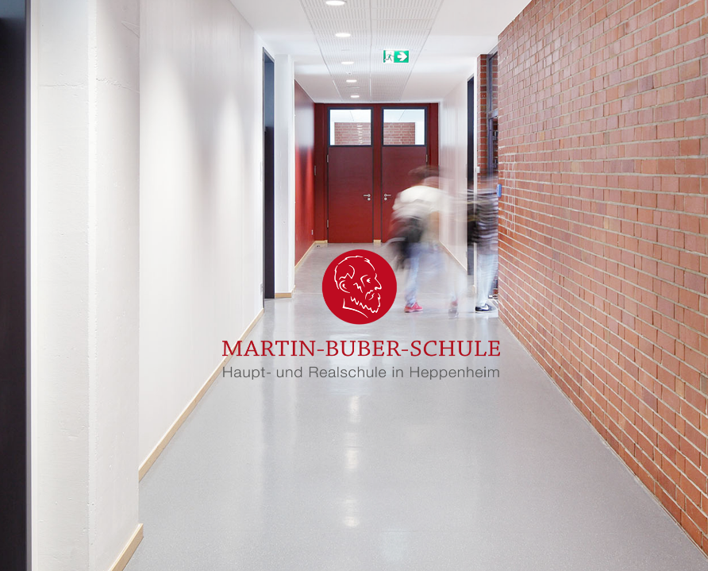

ElternInfoabend
Weiterführende Bildungs- und Berufswege
Herzlich Willkommen
15. Januar 2026
19⁰⁰ Uhr

Slide 2
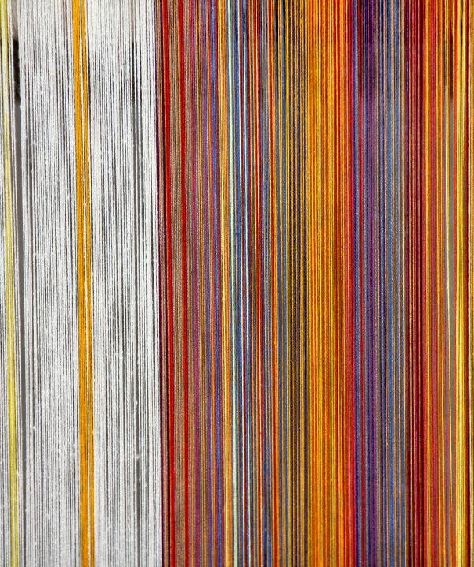
Agenda
Begrüßung
Kurzer Überblick: (Aus)Bildungswege
Gemeinsame Präsentation der KKS, HMS (Herr Arndt & Herr Hill)
Herr Schmöker von der GSS
Herr Federmeyer vom Starkenburg-Gymnasium
Frau Borgulya & Herr Saraullo von der IHK
Sonstiges und Ausblick

Slide 3
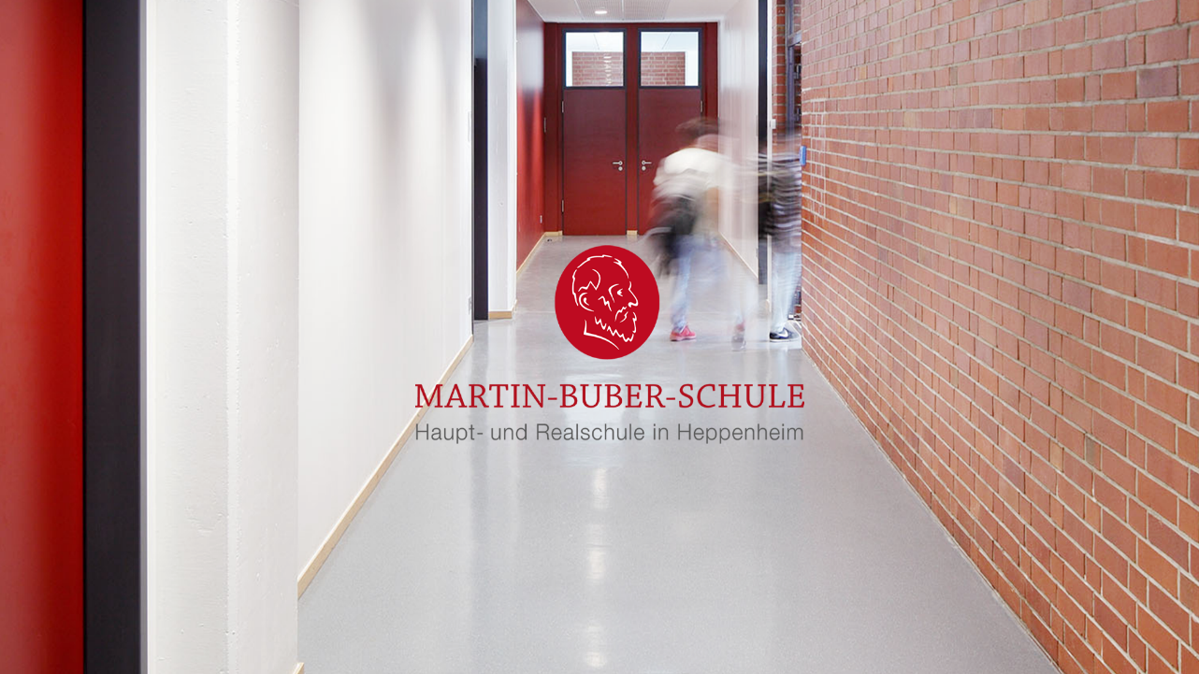
(Aus)Bildungswege nach der Martin-Buber-Schule

Slide 4
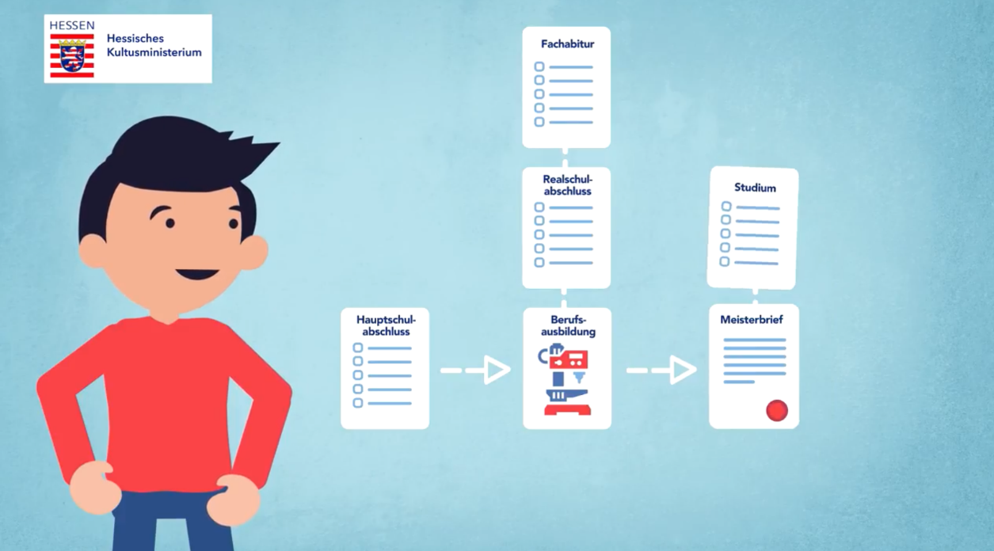

Slide 5
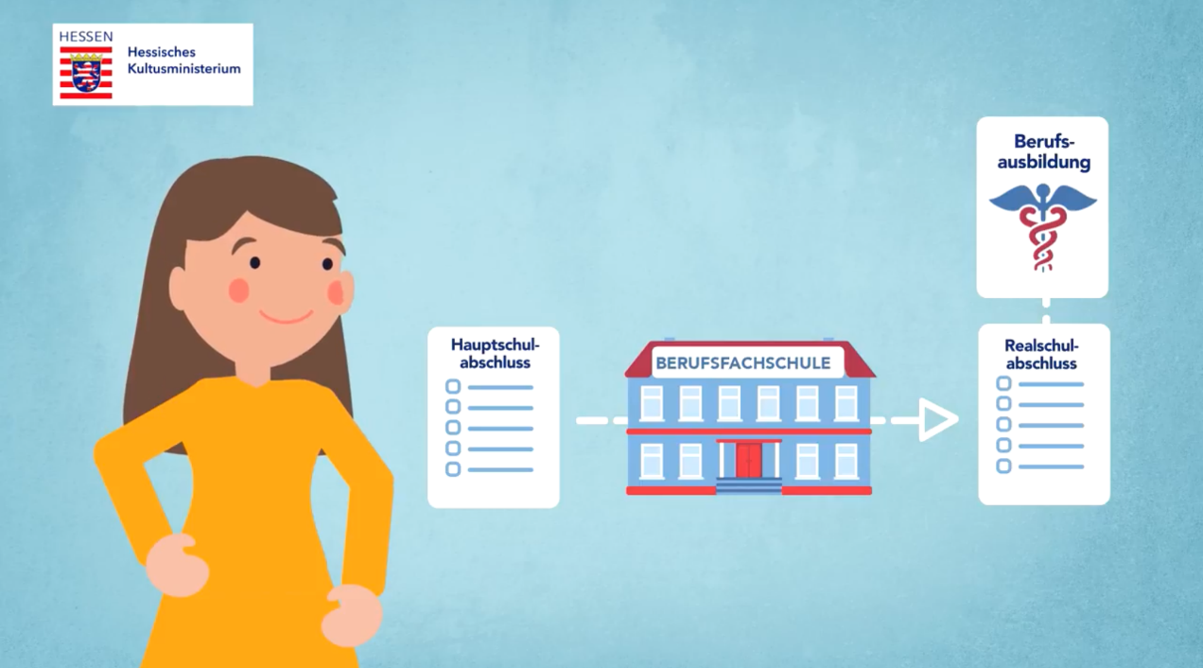

Slide 6
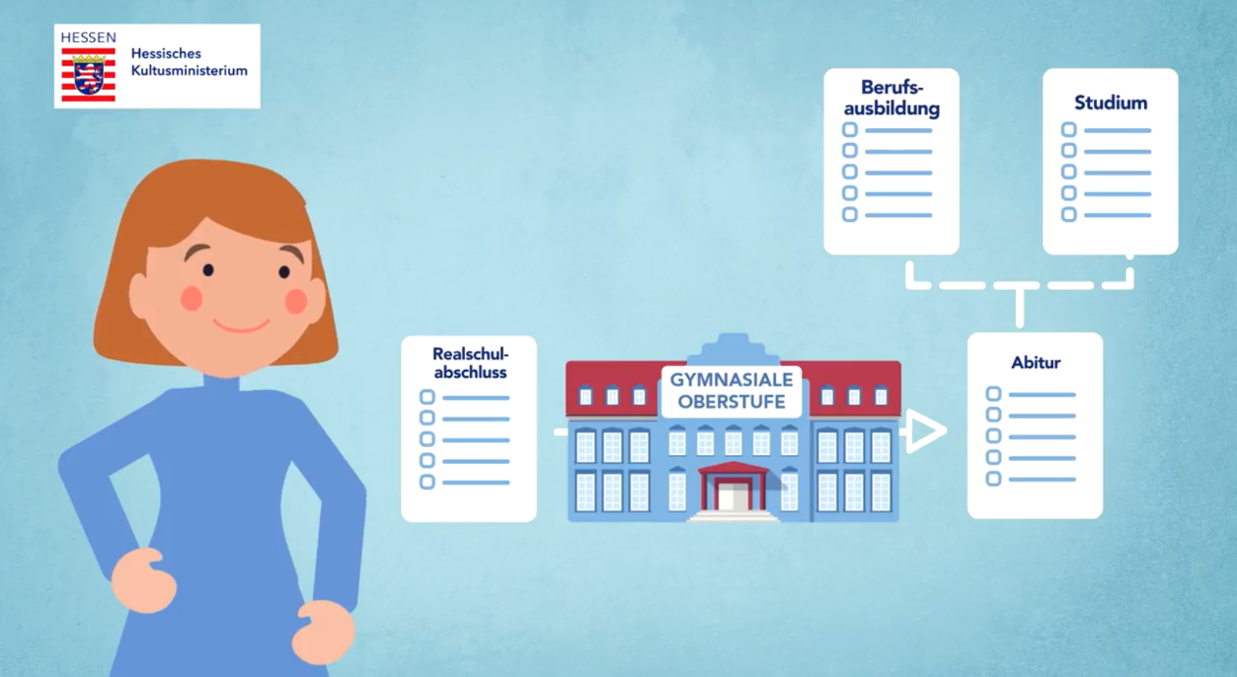

Slide 7

Angebote der Elisabeth Selbert Schule
Allgemeine Fachhochschulreife
Staatliche
Anerkennung
Fachschule für Sozialwesen
- Sozialpädagogik
(Ausbildung von Erzieherinnen und Erziehern
in Vollzeit oder praxisintegriert)
Fachober-
schule (B)
Fachober-schule (A)
Sozialwesen
Wirtschaft &
Verwaltung
Wirtschaft & Verwaltung mit Informations-technik
Höhere Berufs-
fachschule
Fremdsprachen-
assistenz
Sozialassistenz
Duale Berufs-ausbildung
Wirtschaft und Verwaltung
Mittlerer Schulabschluss (MSA)

Slide 8

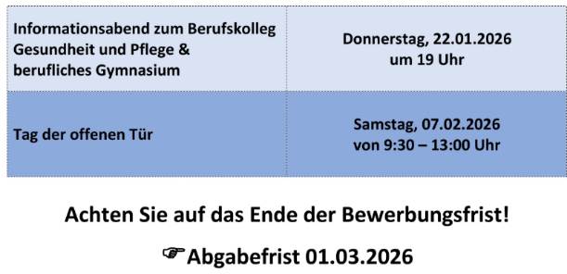

Aufnahmebedingungen
Zweijährige Höhere Berufsfachschule
Mittlerer Abschluss
Notenvoraussetzungen in den Fächern Englisch, Deutsch,
Mathematik: max. 1x Note 4; Zeugnisdurchschnitt 3,0
Höchstalter bei Bewerbungsschluss am 30.04. eines Jahres:
22 Jahre (Sozialassistenz), 25 Jahre (Fremdsprachenassistenz)
Anmeldung bis zum 31. März

Slide 9
Gemeinsame Präsentation der
Heinrich-Metzendorf-Schule Bensheim &
Karl-Kübel-Schule Bensheim

Slide 10



BILDUNGSANGEBOTE
BERUFLICHE SCHULEN IM KREIS BERGSTRASSE

Slide 11
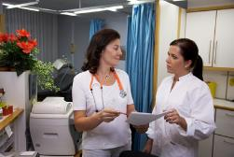
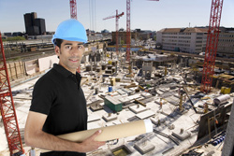
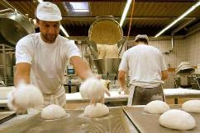
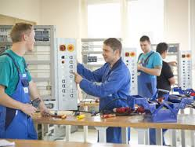
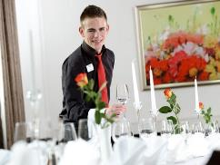

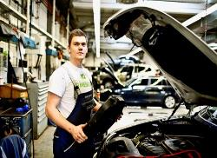
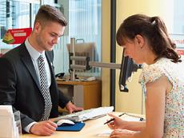
Berufliche Schulen – Theorie trifft Praxis!
Berufliche Schulen
ermöglichen alle
Schulabschlüsse und sichern die „Durchlässigkeit“ des deutschen Bildungssystems!
Notes:
Berufliche Schulen ermöglich die Durchlässigkeit – jeder kann sich über einen Hauptschulabschluss bis zum Abitur weiterqualifizieren!
Im Unterschied zu allgemeinbildenden Schulen steht bei uns immer eine berufliche Fachrichtung im Mittelpunkt.
Es ist für jeden etwas dabei: Technik, Handwerk, Gastronomie, Wirtschaft und Verwaltung, Bau, Pädagogik, Gesundheit

Slide 12
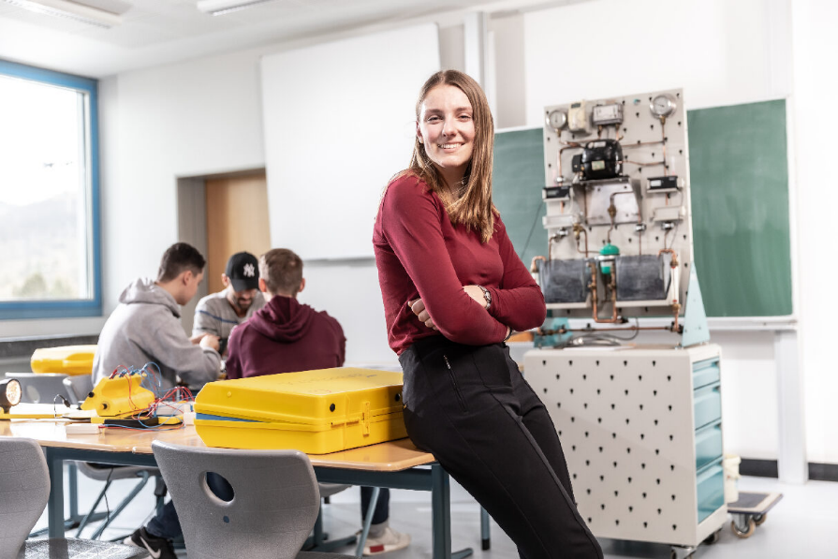
Berufliche Schulen – Theorie trifft Praxis!
Im B e r u f l i c h e n
G y m n a s i u m kann ich ein ganz "normales
Abi" machen – und lerne dazu noch wichtige Grundlagen der Mechatronik – das hilft mir für meinen Berufswunsch:
Ingenieurin.
Notes:
Das Abitur an beruflichen Schulen ist keine „abgespeckte“ Version sondern ein ganz „normales“, zentrales Abitur.
Es ermöglicht die Aufnahme an allen Universitäten und Hochschulen des Landes.
Was ist der Vorteil eine Abiturs an einer beruflichen Schule?
Die Inhalte vermitteln Grundlagen der ersten Semester des Studiums oder ermöglichen ein sehr gutes Grundverständnis in der jeweiligen Fachrichtung!

Slide 13
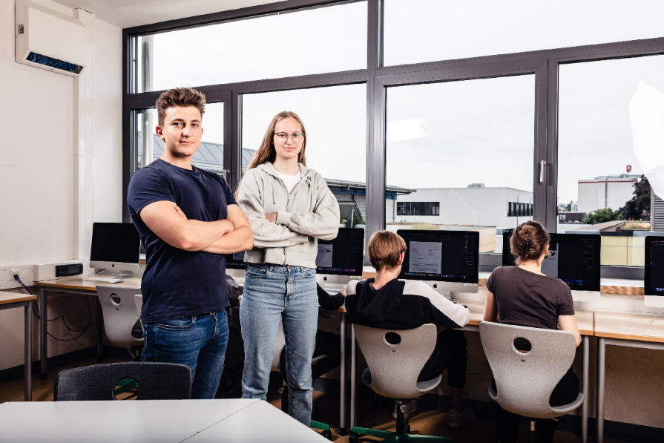
Berufliche Schulen – Theorie trifft Praxis!
Durch das ganzjährige Praktikum in der FOS bekommen wir einen sehr guten Einblick in die Praxis – das hilft uns später bei unserer Entscheidung:
A u s b i l d u n g oder S t u d i u m an einer Hochschule.
Notes:
Die Fachoberschule führt zur allgemeinen Fachhochschulreife, d.h. sie berechtigt zur Aufnahme eines Studiums an Hochschulen (vormals Fachhochschulen), und dualen Hochschulen. Sogar ein Beginn an manchen Universitäten ist in der Zwischenzeit möglich.
Die Fachoberschule ist im ersten Jahr durch ein Ganzjahrespraktikum geprägt: An drei Tagen im Praktikumsbetrieb, an zwei Tagen in der Schule.
Daher ist sie auch eine sehr gute Vorbereitung auf einen Ausbildungsberuf.

Slide 14
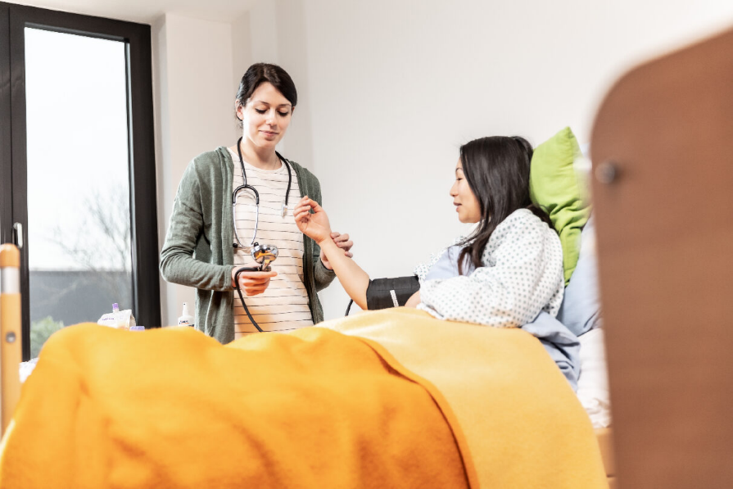
Berufliche Schulen – Theorie trifft Praxis!
Mein Berufswunsch ist eine Ausbildung zur Krankenpflegerin, dafür brauche ich erst noch den m i t t l e r e n A b s c h l u s s !
Notes:
Der mittlere Abschluss, also die mittlere Reife, kann bei uns in den zweijährigen Berufsfachschulen erworben werden.
Auch hier ist die berufliche Praxis immer wieder Bestandteil des Unterrichts.

Slide 15

Angebote der Karl Kübel Schule (nach MSA)
Allgemeine Hochschulreife
Allgemeine Fachhochschulreife
Fachober-
schule (B)
1 Jahr
Berufliches
Gymnasium
a
Wirtschaft
Wirtschaft bilingual
Gesundheit
Gestaltungs-/
Medientechnik
Praktische Informatik
Mechatronik*
Umwelttechnik*
Duale Berufs-ausbildung
- Wirtschaft /Verwaltung
- Gesundheit
- IT
Fachoberschule (A)
Wirtschaft
Wirtschaftsinformatik
Gesundheit
2 - 3 Jahre
3 Jahre
2 Jahre
Mittlerer Schulabschluss (MSA)
* In Kooperation mit HMS
Notes:
Die folgenden Wege gibt es. Was sind die Vorteile – was die Nachteile?

Slide 16


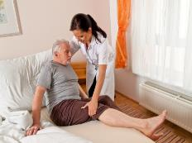
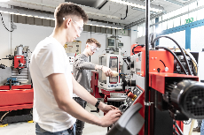
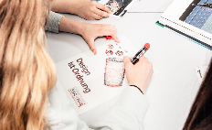
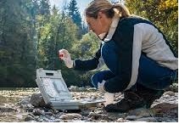
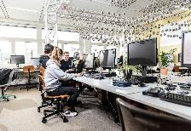
Unsere Fachrichtungen
Gesundheit
Wirtschaft & Verwaltung
Gestaltungs-/Medientechnik
Mechatronik ( in Kooperation mit HMS)
Umwelttechnik ( in Kooperation mit HMS)
Praktische Informatik

Slide 17

Angebote der Heinrich Metzendorf Schule (nach MSA)
Allgemeine Hochschulreife
Allgemeine Fachhochschulreife
Staatliche
Anerkennung
Fachschule
für
Bautechnik
Fachober-
schule (B)
Zusatzunterricht FHR
Berufliches
Gymnasium
(in Kooperation mit der KKS)
Mechatronik
Umwelttechnik
Duale Berufs-ausbildung
Elektrotechnik
Metalltechnik
Bautechnik
Holztechnik
Ernährung
…
Fachoberschule (A)
Metalltechnik
Modularisierung in der Kombination Elektrotechnik + Informationstechnik
Bautechnik
Ernährung
- Gestaltung
NEU in der Fachoberschule:
Zum Schuljahr 2026/27:
Medienproduktions-technik
Mittlerer Schulabschluss (MSA)
Notes:
Fachschule für Bautechnik: Fachrichtungen Hochbau: Abschluss: Staatlich geprüfter Bautechniker / -in
Wann FH-Reife?
Erlangung FH-Reife in der Ausbildung: 2 Jahre, jeden Samstag, 3 Abschlussprüfungen (D, E, M)

Slide 18

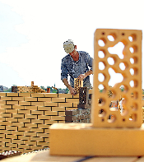
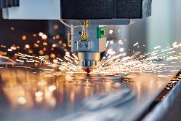
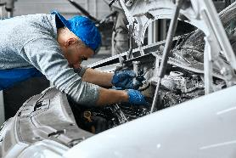
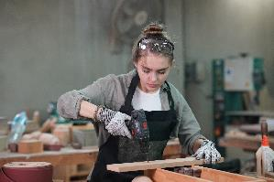
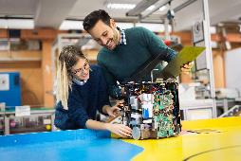
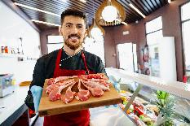
Unsere Fachrichtungen
Bautechnik
Metalltechnik
Holztechnik
Fahrzeugtechnik
Elektrotechnik
Ernährung

Slide 19



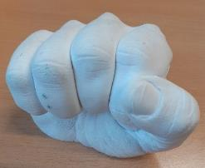
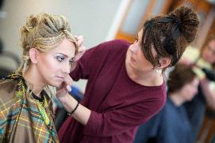
Unsere Fachrichtungen
Farbtechnik
Gastronomie
Gestaltung
Hauswirtschaft
Körperpflege

Slide 20

Angebote nach dem Hauptschulabschluss am Beispiel der Heinrich Metzendorf Schule
Mittlerer Schulabschluss (MSA)
Duale Berufsausbildung
Elektrotechnik
Metalltechnik
Bautechnik
Holztechnik
Ernährung
…
35 anerkannte Ausbildungsberufe (von A wie Anlagenmechaniker SHK bis Z wie Zimmerer)
Zweijährige Berufsfachschule (BFS)
Metalltechnik
Ernährung/Gastronomie/
Hauswirtschaft
2, 2,5, 3, 3,5 Jahre
Besuch einer Realschule – „10H“
(nicht an HMS)
2 Jahre
1 Jahr
Hauptschulabschluss (HSA)

Slide 21
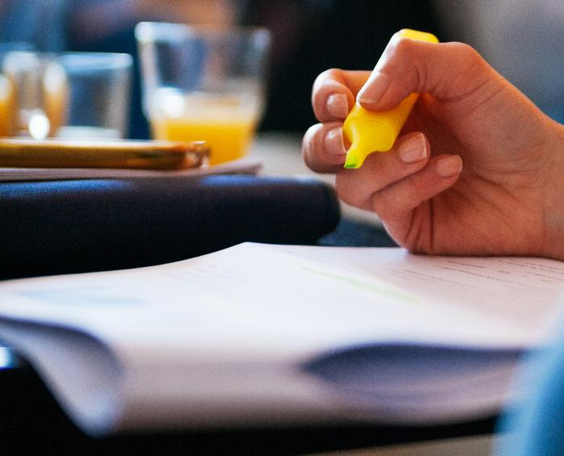

Angebote für Schülerinnen und Schüler mit Hauptschulabschluss – Zweijährige Berufsfachschulen
Heinrich Metzendorf Schule
  Metalltechnik
  Ernährung
Karl Kübel Schule
  Wirtschaft und Verwaltung
  Gesundheit

Slide 22
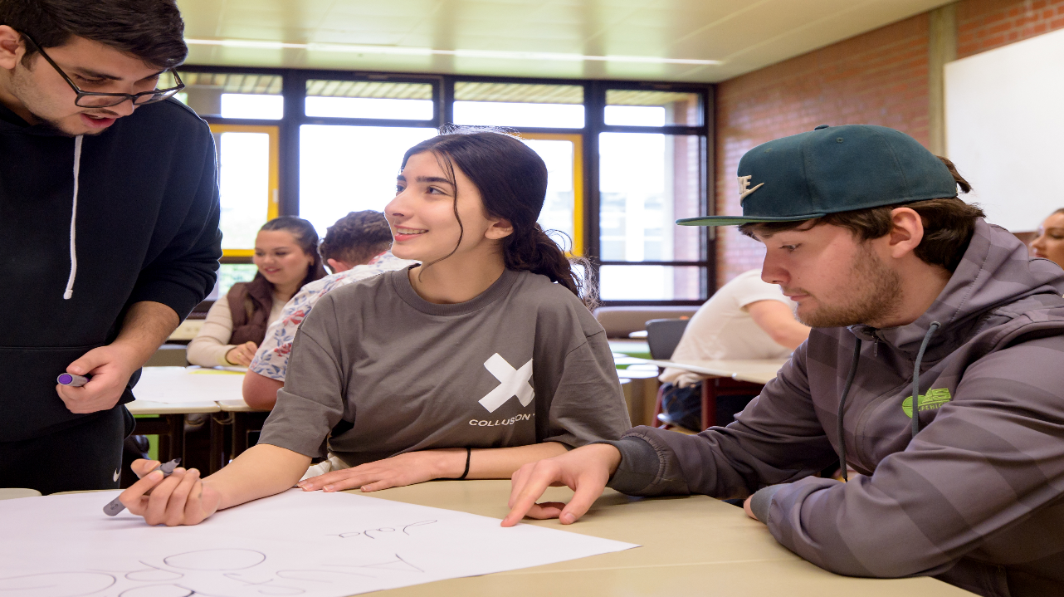
Weitere Angebote für Schülerinnen und Schüler
  Bildungsgänge zur Berufsvorbereitung – BzB
  Berufsvorbereitende Bildungsmaßnahmen – BvB
  Integration durch Anschluss und Ausbildung – InteA
Notes:
- Für SuS ohne Schulabschluss

Slide 23
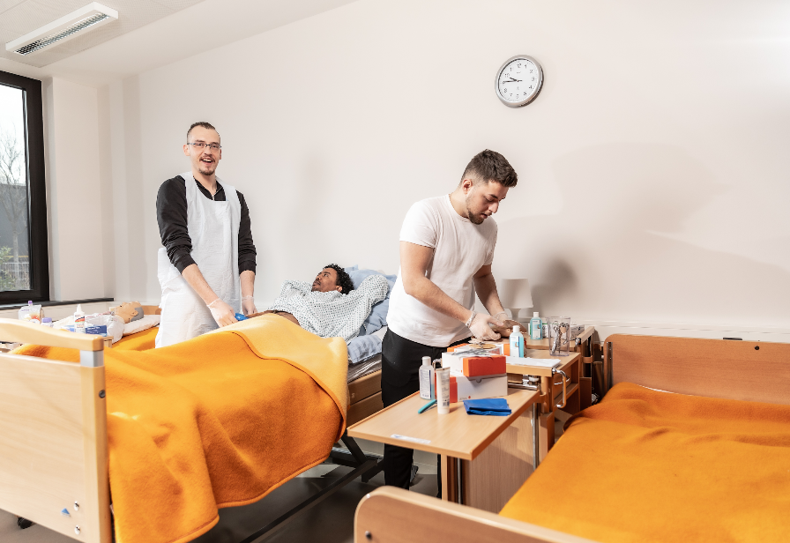
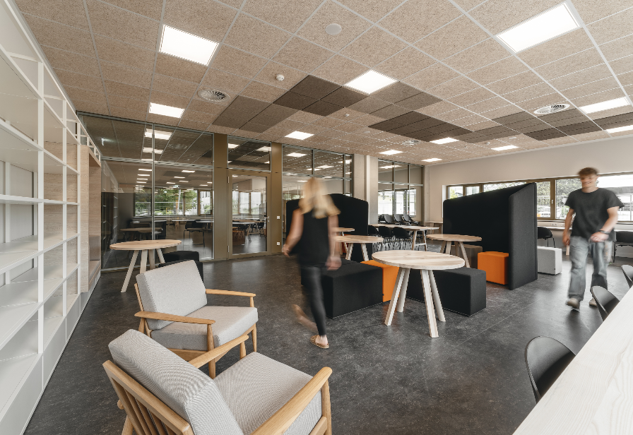
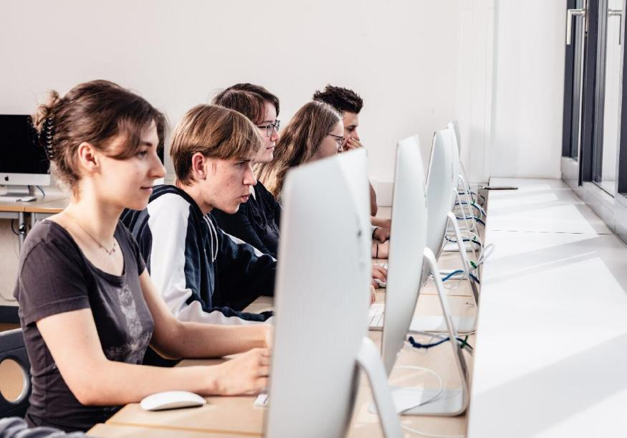
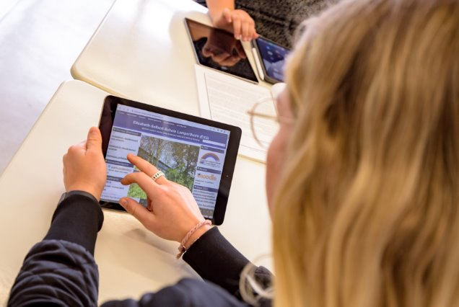
Guter Unterricht braucht die richtige Ausstattung!
Notes:
9 PC-Räume mit insgesamt 225 Rechnern
4 Mac-räume mit insgesamt 100 Rechnern für den Bereich gestaltung
6 Laptopwagen je 12 Rechnern = 72 Rechnern
7 modern ausgestattete Nawi-Räume
Kooperation mit der Gesundheitsakademie Bergstraße
SLZ zur Umsetzung schülerzentrierter Lernsituationen

Slide 24
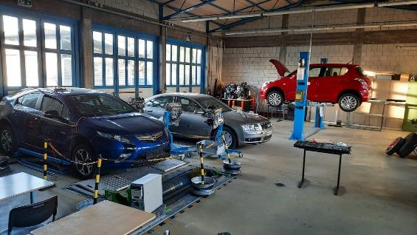
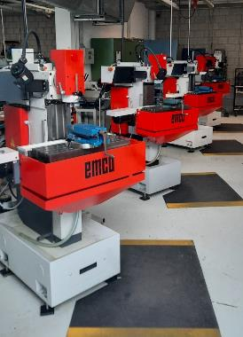
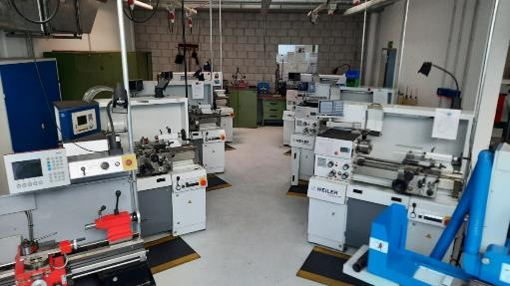
Gute Ausstattung
Notes:
HMS
Sozialpädagogische Beratung
QuaBB
Agentur für Arbeit – Berufsberatung

Slide 25
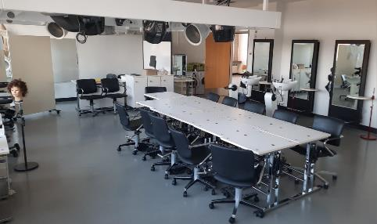
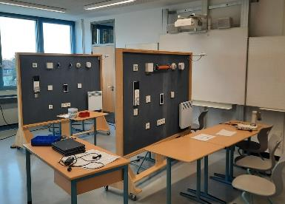
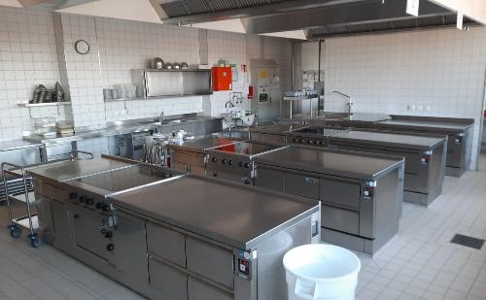
Gute Ausstattung
Notes:
HMS
Sozialpädagogische Beratung
QuaBB
Agentur für Arbeit – Berufsberatung

Slide 26


Aufnahmebedingungen Duale Ausbildung
Gültigen Ausbildungsvertrag in einem anerkannten Ausbildungsberuf
(es gibt z.Z. 338 anerkannte Ausbildungsberufe)
Den entsprechend geforderten Schulabschluss
Geforderter Schulabschluss ist „verhandelbar“ mit dem Ausbildungsbetrieb
Keine Altersbegrenzung
Anmeldung über den Ausbildungsbetrieb oder auch direkt,
i.d.R. bis zum 01. August
Anbieter:

Slide 27


Aufnahmebedingungen Berufliches Gymnasium
VARIANTE 1
  Versetzung in die Jahrgangsstufe 11 (bzw. Einführungsphase)
VARIANTE 2
  Qualifizierter Realschulabschluss
VARIANTE 3
  Mittlerer Abschluss, in den Fächern Deutsch, Englisch, Mathematik und in einer Naturwissenschaft Durchschnittsnote besser als 3,0
  in den anderen Fächern Durchschnittsnote besser als 3,0
  Eignungsfeststellung der Klassenkonferenz der abgebenden Schule
Anmeldung bis zum 01. März
Anbieter:
in Kooperation mit

Slide 28
Aufnahmebedingungen Fachoberschule Form A
Mittlerer Abschluss
Notenvoraussetzungen in den Fächern Englisch, Deutsch, Mathematik
mind. 2 x Note 3 und 1 x Note 4
oder
Versetzung in die gymnasiale Oberstufe
Eignungsfeststellung der abgebenden Schule
(entfällt für Schüler/innen eines Gymnasiums)
Praktikantenvertrag - kann nachgereicht werden
Anmeldung bis zum 31. März
Anbieter:

Slide 29

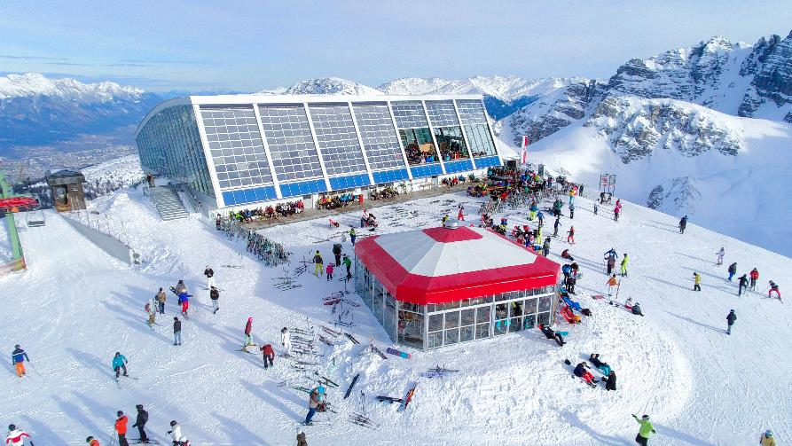
Aus unserem Schulleben
Studienfahrt mit sportlichem Schwerpunkt
Notes:
Ski- und Snowboardwoche inklusive den jeweiligen Kursen durch ausgebildete Ski- und Snowboardlehrer der HMS

Slide 30
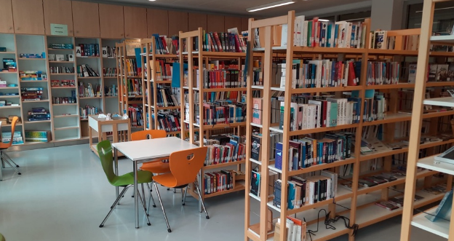
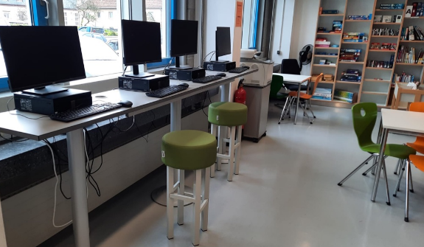
Aus unserem Schulleben
Austausch Kapstadt
Mediothek

Slide 31
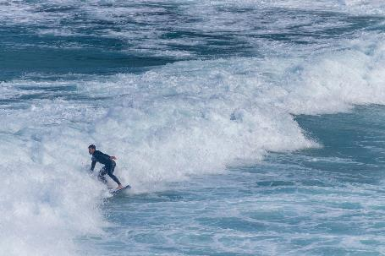
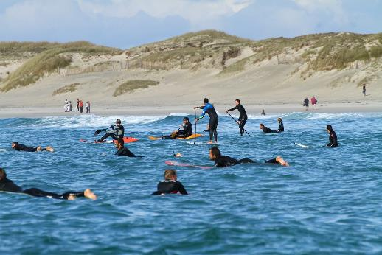
Aus unserem Schulleben
AG Wellenreiten, Frankreich
Notes:
Erstmalig im Juni 2025
Surfcamp vor Ort, mit zwei ausgebildeten Surflehrern der HMS

Slide 32

Weitere Informationen?
Natürlich jetzt an den Beratungsständen!
Informationsveranstaltungen
Karl Kübel Schule
    10.02.2026, 18:00 Uhr
Heinrich Metzendorf Schule
    Infoabend: 28.01.2026, 18:00 – 20:00 Uhr
Persönliche und telefonische Beratungsgespräche nach Vereinbarung

Slide 33
Herr Federmeyer
Starkenburg-Gymnasium Heppenheim

Slide 34
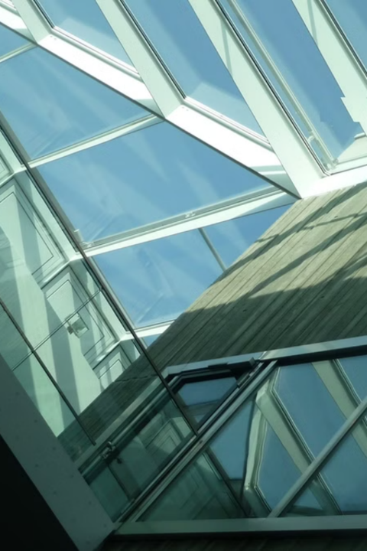
Starkenburg-Gymnasium Heppenheim

Slide 35



Struktur der gymnasialen Oberstufe
Einführungsphase E1-2
Qualifikationsphase Q1-Q4
Abiturprüfung
Grundlegende Kenntnisse und Fähigkeiten
Ausgleich unterschiedlicher Voraussetzungen.
Spezialisierung und Vertiefung durch Grund- und Leistungskurse
3 Klausuren
1 mündliche Prüfung
Vorbereitung auf das Abitur
1 mündliche Prüfung/Präsentation/BLL

Slide 36

Die Einführungsphase E1-2
In der Einführungsphase der gymnasialen Oberstufe (Jahrgangstufe 11) erhalten Schüler*innen eine gründliche Vorbereitung auf die Qualifikationsphase und das Abitur.

Slide 37
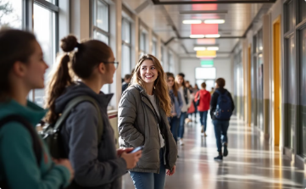


Kursorganisation
Individueller Lernweg
Unterrichtsverteilung
Pflicht- und Wahlkurse
Die Kursstruktur ermöglicht es den Schülerinnen und Schülern, ihren individuellen Neigungen und Stärken entsprechend Kurse auszuwählen und ihren Lernweg selbstständig zu gestalten.
Die Stundenverpflichtung beträgt 34 Wochenstunden.
ausgewogene Allgemeinbildung
Neben den verpflichtenden Kernfächern können Schüler auch Profilbildungskurse wie Erdkunde, Rhetorik oder Informatik belegen, um ihre Interessen zu vertiefen oder Kompensationskurse besuchen.

Slide 38

Orientierung zu den Leistungskursen
Vorbereitung auf Leistungskurse
In den Orientierungskursen werden die Schüler*innen auf die Anforderungen der Leistungskurse vorbereitet.
Die Orientierungskurse werden mit einer zusätzlichen Stunde pro Woche unterrichtet.
Leistungskurswahl im März 2026
Die endgültige Wahl der Leistungskurse findet dann im März 2026 statt, nachdem die Schüler*innen die Orientierungskurse absolviert haben.

Slide 39


Aufnahmevorausetzungen
Qualifizierender Realschulabschluss (§ 59 VOBGM)
oder
Realschulabschluss mit Empfehlung der Klassenkonferenz:
besser als 3,0 in den Fächern M, D, Fremdsprache und 1 Naturwissenschaft
besser als 3,0 in den anderen Fächern
.
2. Fremdsprache
. durchgehende benoteter Unterricht in einer 2. Fremdsprache - Französisch

Slide 40
Frau Borgulya & Herr Saraullo IHK

Slide 41

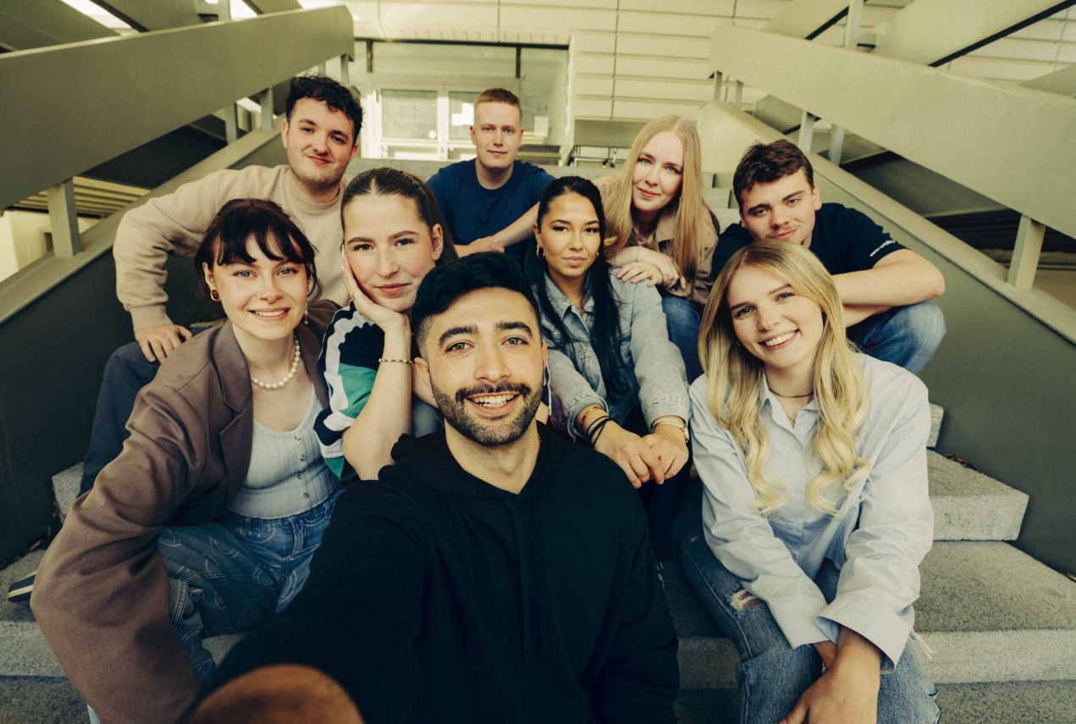

DIE DUALE BERUFSAUSBILDUNG
TÜRÖFFNER FÜR DEINE KARRIERE

Slide 42
AGENDA
1
2
3
EINSTIEG
DIE DUALE BERUFSAUSBILDUNG
UND DANACH?

Slide 43
01
EINSTIEG

Slide 44

DER
FACHKRÄFTEMANGEL
= Situation auf dem Arbeitsmarkt, bei der die Nachfrage nach Arbeitskräften mit bestimmten Qualifikationen das vorhandene Angebot übersteigt

Slide 45

WARUM HABEN WIR IN DEUTSCHLAND FACHKRÄFTEMANGEL?
Sinkende Geburtenrate
„Akademisierungswahn“ (Streben nach dem höchstmöglichen Abschluss)
Mangelnde Attraktivität bestimmter Berufe
Schwierigkeiten bei der Fachkräftezuwanderung
Notes:
Aktuelle Zahl: 1, 35 Kinder
Aktuelle Bevölkerungszahl: 83,51 Millionen
Aktuelle Erwerbspersonen: 45,8 Millionen

Slide 46



83,51 Millionen
Bis 2039 in Rente
Davon erwerbstätig
45,8 Millionen
13,4 Millionen

Slide 47


Slide 48


Slide 49
02
DIE DUALE BERUFSAUSBILDUNG
Notes:
Genießt nach wie vor einen guten Ruf. Nachbarländer blicken neidisch auf das System. Auch viele Unternehmer bevorzugen Personen mit Erfahrung, anstatt reine „Theoretiker“

Slide 50


VORSTELLUNG
REALITÄT
vs
Notes:
Eritrea:

Slide 51
WIE FUNKTIONIERT EINE AUSBILDUNG?
Partner im dualen System = Betrieb und Berufsschule
Dauer 2- 3,5 Jahre
Teilzeit- oder Blockunterricht
Abschlussprüfung Teil 1 & 2
Ausgebildete Fachkraft

Slide 52

5 Gründe für eine Ausbildung
NAVIGATION #
Viel Praxis: Doppelt Spaß mit Theorie und Praxis
Chancenreich: Nachwuchs ist sehr gefragt
Einkommen: Lernen und Geld verdienen
Jobstart: Hohe Übernahmechancen
Perspektive: Gute Karriereperspektiven
"Dieses Foto" von Unbekannter Autor ist lizenziert gemäß CC BY-SA

Slide 53




Wo finde ich Ausbildungsplätze?
NAVIGATION #
https://www.derausbildungsatlas.de/
https://ausbildung.darmstadt.ihk.de/
https://www.lehrstellen-radar.de/artikel/lehrstellenradar-5100,0,2.html
https://web.arbeitsagentur.de/ausbildungssuche/berufsausbildung-suche?seite=0&kat=0

Slide 54

WO FINDE ICH AUSBILDUNGSPLÄTZE?

Slide 55

EGAL WELCHE ENTSCHEIDUNG AM ENDE DES TAGES GETROFFEN WIRD ...
… IHR KIND SOLLTE SICH DAMIT WOHLFÜHLEN

Slide 56
03
UND DANACH?

Slide 57




HÖHERER SCHULABSCHLUSS MIT AUSBILDUNG
"Dieses Foto" von Unbekannter Autor ist lizenziert gemäß CC BY-SA
"Dieses Foto" von Unbekannter Autor ist lizenziert gemäß CC BY-SA

Slide 58


Nach der Ausbildung noch ein Studium?
BACHELOR machen auch ohne Abitur! (in Hessen)
Realschulabschluss
+ abgeschlossene 3-jährige Berufsausbildung (Notendurchschnitt 2,5 oder besser)
Notes:
Eritrea:

Slide 59











Kaufmännisch / Logistik / HoGa
Gewerblich-Technisch / IT
Inklusionsberatung
Notes:
Quelle: https://27prozentvonuns.de/

Slide 60


NAVIGATION #
Vielen Dank für Ihre
Aufmerksamkeit.
Christina Borgulya
Ausbildungsberater & Umschulungen
Telefon: +49 6151 871-1586
Mobil: +49 175 5822547
E-Mail: christina.borgulya@darmstadt.ihk.de
Internet: www.ihk.de/darmstadt

Slide 61




Slide 62



3.5.2022 / https://www.linkedin.com/posts/handelsblatt_jeder-zweite-mint-student-bricht-ab-deutschland-activity-6926417691410890752-v8On/?utm_source=linkedin_share&utm_medium=ios_app
3.5.2022 / https://de.statista.com/statistik/daten/studie/883768/umfrage/studienabbruchquote-in-bachelorstudiengaengen-an-hochschulen-in-deutschland/

Slide 63
Eugenio Saraullo, wer bin ich?
Berufsausbildung,… warum?
Elektrotechnik…ohne Ende
Was ist wichtig für einen Beruf in der E-Technik?
Hat eine Berufsausbildung in der Elektrotechnik Zukunft?

Slide 64


Eugenio Saraullo, wer bin ich?
Ein Beruf ist das Rückgrat des
Lebens", Friedrich Nietzsche
Aktuell Prokurist / Clariant SE (ehemalige Höchst AG)

Slide 65

Berufsausbildung,… warum?
Sich absichern gegen Arbeitslosigkeit
Mit Kopf und Händen arbeiten
Sein eigener Chef werden
Sich selbst helfen können
Auch auf anderen Gebieten gut sein

Slide 66

Elektrotechnik…ohne Ende

Slide 67

Was ist wichtig für einen Beruf in der E-Technik?
Mathe- und Physik- Kenntnisse
Handwerklich - technisches Verständnis
Logisches und visuelles Denkvermögen
Ständig neue Entwicklungen offen sein
IT-Verständnis und Sprachbeherrschung
Verantwortungsbewusstsein

Slide 68

Hat eine Berufsausbildung in der Elektrotechnik Zukunft?
Das Einstiegsgehalt für Elektroniker beträgt üblicherweise zwischen 25.000 und 30.000 Euro jährlich.
https://www.hays.de/jobprofile/elektroniker
Laut BerufeNet beträgt die durch-
schnittliche monatliche Bruttogrund-
vergütung von Elektrotechnikermeister
4.005 Euro bis 4.465 Euro.
https://karriere-und-bildung.de/elektromeister-gehalt/
Laut Gehaltsvergleich.com beträgt das
Einkommen für Elektromeister in
der Industrie zwischen 2713 Euro und
5532 Euro Brutto pro Monat
Quelle: DQR 2021

Slide 69
Danke für ihre Aufmerksamkeit!
Haben sie noch Fragen?

Slide 70
Sonstiges und Ausblick

Slide 71
Frau Peltzer
Agentur für Arbeit Darmstadt

Slide 72


Name: Renate Peltzer
Beruf: Berufsberaterin
Ort: Bensheim
E-Mail: darmstadt.berufsberatung@arbeitsagentur.de
Berufsberatung Bensheim
Kontaktdaten
Agentur für Arbeit Darmstadt – Geschäftsstelle Bensheim

Slide 73


Berufsberatung Bensheim
Unsere Aufgaben sind…
Beratung
Orientierung
Orientierung
Vermittlung
Förderung
Agentur für Arbeit Darmstadt – Geschäftsstelle Bensheim

Slide 74

Berufsberatung Bensheim
Berufsberatung
Sprechstunden in der Schule
Einzelberatung in der Agentur für Arbeit oder der Schule
Einschaltung der Fachdienste
  Berufspsychologischer Service
  Ärztlicher Dienst
  ggf. Reha-Beratung
Agentur für Arbeit Darmstadt – Geschäftsstelle Bensheim

Slide 75
Berufsberatung Bensheim
Berufsberatung
Inhalte der Beratung können sein …
Ausbildung
Weiterführender Schulbesuch
Überbrückungsmöglichkeiten wie FSJ, FÖJ, BFD
Auslandsaufenthalte
Bewerbungsverfahren, Prüfung von Bewerbungsunterlagen
Ausbildungs- und/oder Arbeitsmarktsituation
Agentur für Arbeit Darmstadt – Geschäftsstelle Bensheim

Slide 76

„Step by Step“ – www.arbeitsagentur.de aus Elternsicht
https://www.arbeitsagentur.de/bildung/schule/tipps-fuer-eltern

Slide 77

Geschäftsstelle Bensheim
www.arbeitsagentur.de
Jobbörse
BERUFENET
BERUFE.TV
Check-U
Renate Peltzer
darmstadt.berufsberatung@arbeitsagentur.de
Telefon: 0800 4 5555 00
Adresse: Kirchbergstraße 13, 64625 Bensheim
Agentur für Arbeit Darmstadt – Geschäftsstelle Bensheim

Slide 78

Zum Abschluss noch ein Zitat:
„Die Jugend von heute liebt den Luxus, hat schlechte Manieren und verachtet die Autorität“
Geschäftsstelle Bensheim
Sokrates 469-399 v. Chr.
Agentur für Arbeit Darmstadt – Geschäftsstelle Bensheim

Slide 79
Ausblick
BO an der MBS
Digitale BO-Wand

Slide 80


Slide 81

Anstehende Veranstaltung
Digitale BO-Wand
Nacht der Ausbildung
  in Lorsch, am 06.02.2026, 16 – 20 Uhr
  in Darmstadt, am 13.03.2026, 17 – 22 Uhr
Infoveranstaltung
  KKS am 10.02.2026, 18 Uhr
  HMS am 28.01.2026, 18 – 20 Uhr
  ESS am 07.02.2026, 9 – 11 Uhr
Messen
  Berufswahlmesse Frankfurt am 8. & 9. Mai 2026
  Studien- und Ausbildungsmesse Chancen+ Darmstadt am 28. Januar 2026, 9-17 Uhr
  HABO-Schuleigene Ausbildungsmesse, am 25.03.2026

Slide 82

VIELEN DANK Für Ihr Kommen!
Falls Sie noch Fragen rund um die Berufsorientierung haben sollen, können Sie uns gerne jederzeit kontaktieren:
BO-Team
Frau Brooks, Frau Markgraf & Frau Hatil

